Slide 1
EVALUACIÓN DE LA RESPUESTA AL TRATAMIENTO CON MEPOLIZUMAB A 3 AÑOS EN PACIENTES CON ASMA GRAVE TRAS CAMBIO DE OMALIZUMAB
B. Muñoz Sánchez , F.J. Álvarez Gutiérrez , J.F. Medina Gallardo, A. Romero Falcón, M.V. Maestre Sánchez, A. Gómez Bastero, S. Cimbollek He, J. Delgado Romero, A. Ruiz Bernal, M. Ferrer Galván
1) Hospital Universitario Virgen del Rocío. Sevilla.
2)Hospital Universitario Virgen Macarena. Sevilla

Slide 2
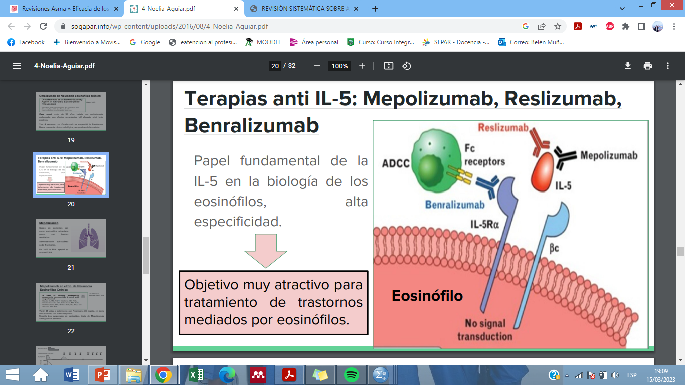
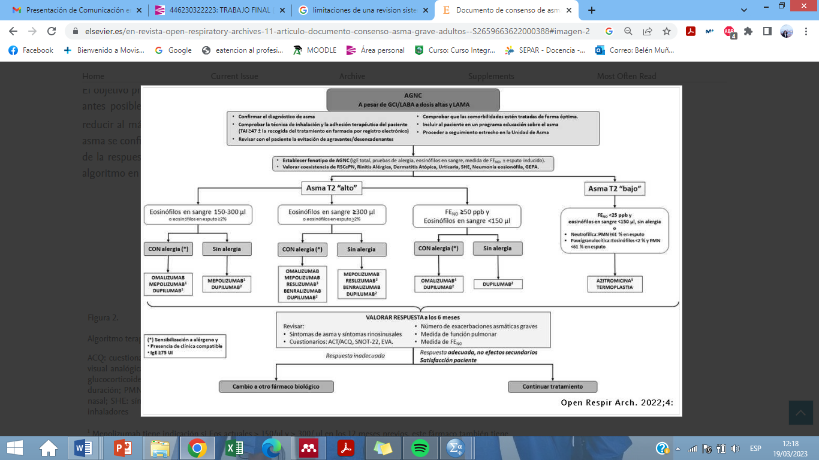
INTRODUCCIÓN
MEPOLIZUMAB es un anticuerpo monoclonal anti-IL5.
Indicado en pacientes con asma grave eosinofílica no controlada (AGNC)
F.J. Alvarez-Gutiérrez, M. Blanco-Aparicio, F.Casas-Maldonado et al. Open
Respiratory Archives 4 (2022)
100192

Slide 3
INTRODUCCIÓN
Varios estudios han demostrado seguridad y eficacia a corto plazo.
¿Qué ocurre a largo plazo?
OBJETIVO: EVALUAR A LARGO PLAZO EFECTIVIDAD SEGÚN TRATAMIENTO PREVIO CON OMALIZUMAB

Slide 4
MATERIAL Y MÉTODOS
Estudio multicéntrico en práctica clínica habitual
Pacientes consecutivos con asma eosinofílica grave no controlada en tratamiento con Mepolizumab durante 3 años en consultas de Neumología y Alergología
FACTORES EVALUADOS al inicio del tratamiento
CLÍNICOS | Demográficos ACT Exacerbaciones graves anuales Ciclos de esteroides Ingresos anuales Dosis de esteroides
FUNCIONALES | FEV1, FVC, FEV1/FVC
INFLAMATORIOS | FeNO, eosinofilia

Slide 5
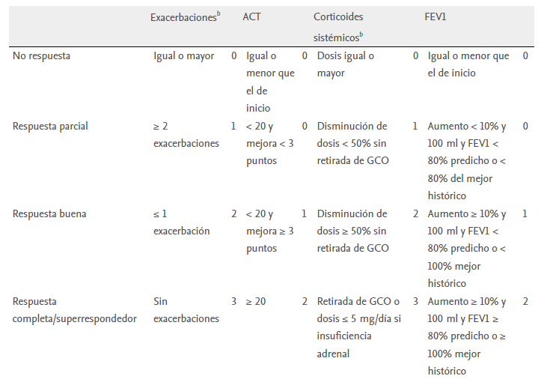
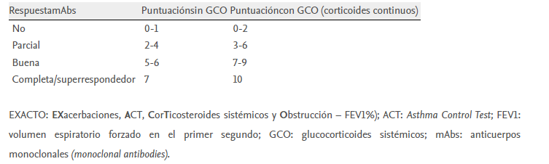
MATERIAL Y MÉTODOS
Valoración de la respuesta al tratamiento:
ÍNDICE EXACTO
0 EXACERBACIONES GRAVES / 0 ESTEROIDES ORALES
Fuente: Casas-Maldonado et al.

Slide 6
RESULTADOS
 | NO MONOCLONAL PREVIO | MONOCLONAL PREVIO | p-value
EDAD | 55,35 | 52,26
IMC | 28,04 | 29,88
FEV1 INICIAL | 74,85 | 69,29
ACT | 11,92 | 11,31
FENO | 58,07 | 61,47
EOSINOFILIA | 715,2 | 845,7
Exacerbaciones graves anuales | 6,304 | 4,308 | 0,030
CICLOS C.O. | 6,13 | 4,5
INGRESOS | 0,146 | 0,185
Dosis C.O. continuo | 22,14 | 23,22
Dosis ICS | 2227,17 | 2423,07
N= 76 pacientes (73,7% mujeres)
Edad media 54,3 (14,8)

Slide 7
RESULTADOS
Respuesta al tratamiento: 67 pacientes
Retiradas:
- Efectos secundarios (6)
- Embarazo (2)
- Éxitus (1)

Slide 8
RESULTADOS
p-value=0,015
p-value=0,569
p-value=0,526
p-value=0,628

Slide 9
CONCLUSIONES
En pacientes con Mepolizumab sólo encontramos diferencias basales entre los tratados previamente con Omalizumab y los que no, en el número de exacerbaciones.
La respuesta fue similar a los 3 años, a excepción de la respuesta completa (mayor para los no tratados previamente).

